Slide 1
Atelier de Formation des Formateurs: Guide de dépannage CAPI
Harmonisation des Enquêtes auprès des Ménages dans les Etats Membres de l’UEMOA
Ouagadougou, 8 au 12 janvier 2018

Slide 2
Plan de présentation
INTRODUCTION/DESCRIPTION CONCEPTUELLE
TYPES DE PROBLÈMES/CAUSES ET SOLUTIONS POUR DÉPANNAGE
Problèmes GPS
Problèmes de synchronisation
Impossible d'ouvrir Interviewer
Nouvelle version de Interviewer
Autres problèmes
AUTRES ASTUCES POUR FACILITER LA GESTION DU DÉPANNAGE
CONCLUSION/ COMMENT PRÉVENIR LES PROBLÈMES?

Slide 3
INTRODUCTION/DESCRIPTION CONCEPTUELLE

Slide 4
INTRODUCTION/DESCRIPTION CONCEPTUELLE (1/3)
Minimiser le besoin de dépannage
Existence d’un répertoire de problèmes fréquents et un guide de dépannage
(i) Prise en compte des caractéristiques techniques fournies/recommandées lors de l’acquisition du matériel;
(ii) Respecter les consignes lors des paramétrages des tablettes.
(iii) Effectuer les mises à jour des tablettes à chaque parution d’une nouvelle version de SS

Slide 5
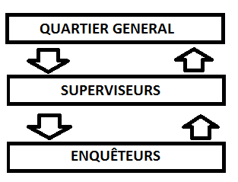


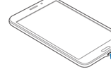

INTRODUCTION/DESCRIPTION CONCEPTUELLE (2/3)
Trois pièces dans le dispositif peuvent ne pas fonctionner correctement
Connexion
Appareil
Application Survey Solutions

Slide 6
INTRODUCTION/DESCRIPTION CONCEPTUELLE (3/3)
Dépannage consiste:
Trilogie
pour chaque problème constaté
explorer les causes probables sur chacune de ces pièces (en commençant avec la connexion et allant vers l’application Survey Solutions)
appliquer les solutions de résolution

Slide 7
TYPES DE PROBLÈMES/CAUSES ET SOLUTIONS POUR DÉPANNAGE

Slide 8
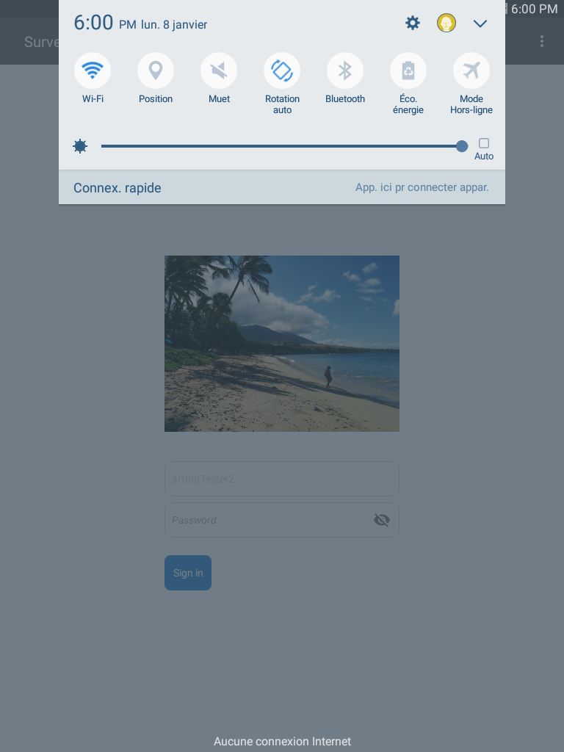
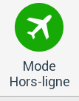
Problèmes GPS – saisie impossible ou Capture lente des coordonnées
Source: Appareil
Cause: GPS désactivé
Position n’est pas active
OU
Mode avion est actif

Slide 9
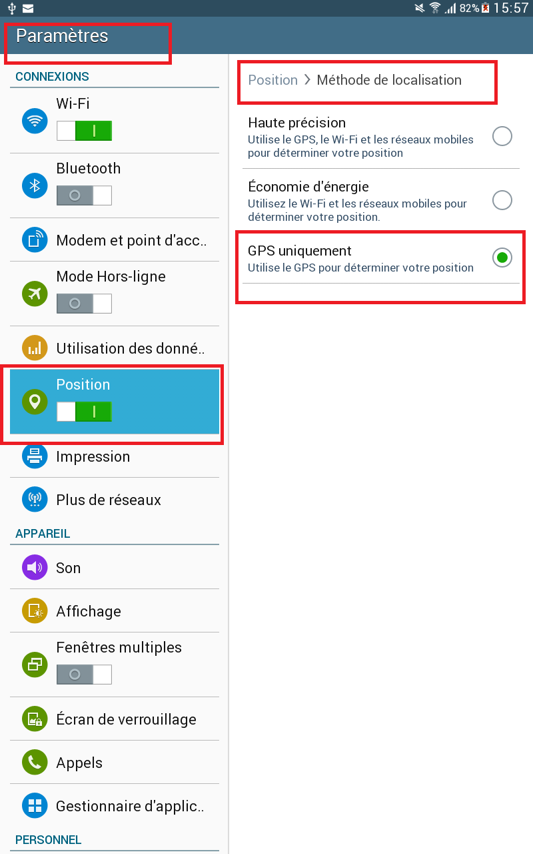
Problèmes GPS – saisie impossible ou Capture lente des coordonnées
Source: Appareil
Cause: Méthode de localisation
Paramètre dans Android qui dicte comment la position est déterminée: GPS, réseau, ou combinaison des deux
Paramètre désiré: GPS uniquement
Problème avec réseau uniquement: signal peut ne pas exister au lieu de l’entretien
Problème avec GPS et réseau ensemble: absence de réseau peut rendre difficile ou impossible la saisie de cordonnées

Slide 10
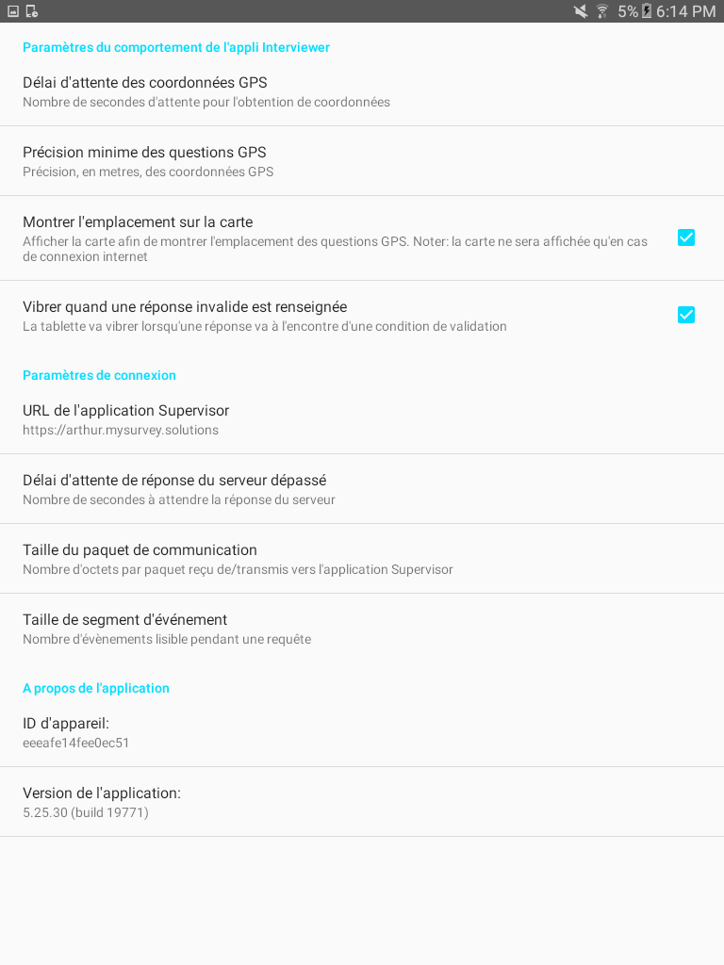
Problèmes GPS – saisie impossible ou Capture lente des coordonnées
Source: Survey Solutions
Cause: Paramètres de l’appli Interviewer
Délai d’attente trop courte (30S défaut). Saisie de coordonnées se termine avant de fixer des satellites.
Précision minime trop fine (50m défaut). Rejette des coordonnées plus imprécise que le seuil dicté.

Slide 11
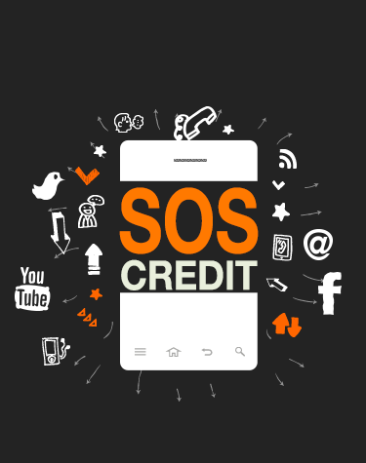
Problèmes de synchronisation
Source: Connexion
Cause: Crédits épuisés
Capte un signal
Mais aucune connexion Internet

Slide 12
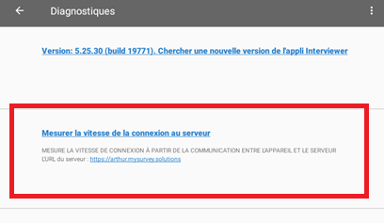
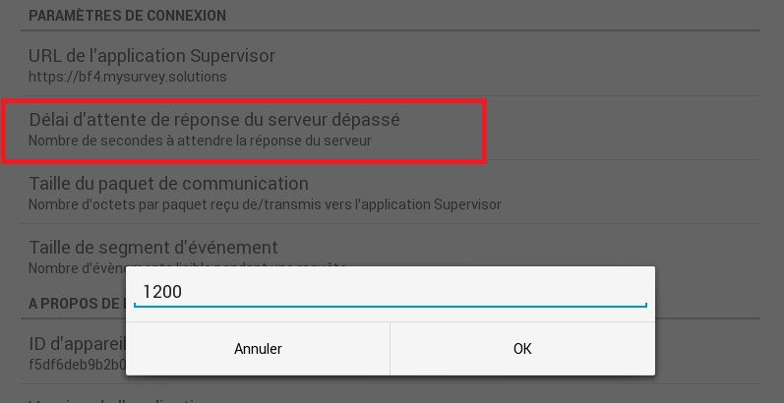
Problèmes de synchronisation
Source: Connexion
Cause: Débit de connexion trop faible
Chronométrer la connexion
Diagnostiques > Mesurer de vitesse de la connexion au serveur
Solutions potentielles:
Chercher un autre lieu de synchronisation
Allouer plus de temps d’attente de réponse du serveur dans Paramétrage de l’appli Interviewer

Slide 13
Problèmes de synchronisation
Source: Appareil
Cause: WiFi désactivé
Connection WiFi n’est pas active
Mode avion est actif

Slide 14
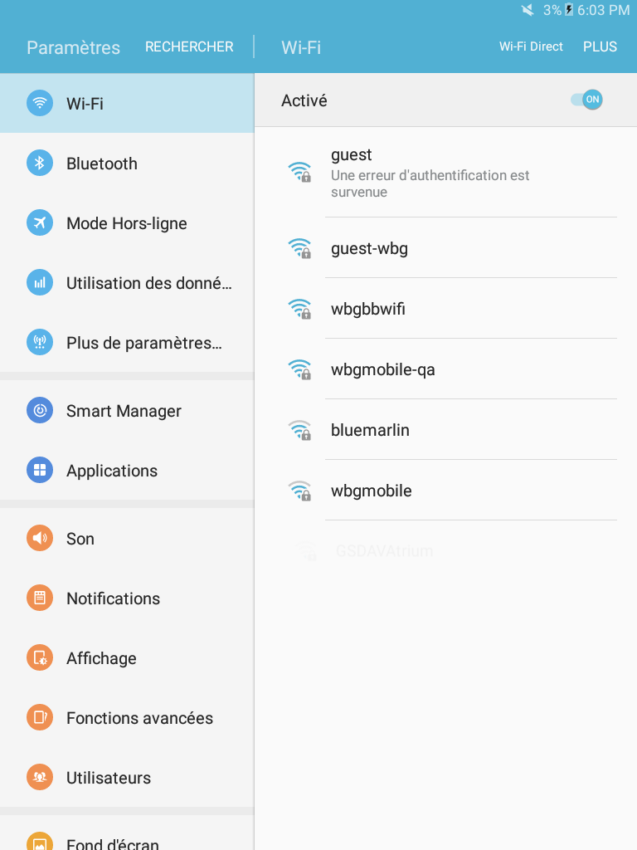
Problèmes de synchronisation
Source: Appareil
Cause: Mauvais mot de passe pour le réseau
Connecté au réseau
Mais statut de connexion: « Enregistré », « Sauvegardé », « Erreur d’authentification », etc.

Slide 15
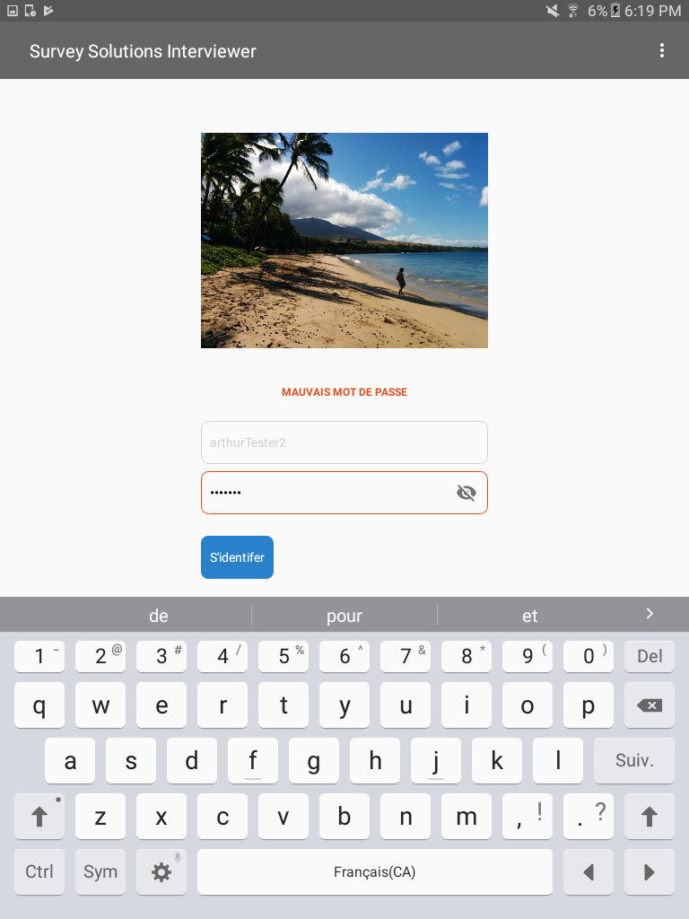
Problème à ouvrir Interviewer
Source: Agent
Cause: Authentification dans l’appli Interviewer
Oubli du mot de passe
Faute de saisie (e.g., non-respect du cas)

Slide 16
TYPES DE PROBLÈMES/CAUSES ET SOLUTIONS POUR DÉPANNAGE Autres problèmes
Autres?
Sources:
Causes:
Solutions de résolution?

Slide 17
TYPES DE PROBLÈMES/CAUSES ET SOLUTIONS POUR DÉPANNAGE Autres problèmes: qui ne peuvent pas être résolus avec le dépannage des problèmes connus
Epuiser la recherche d’autres causes (en regardant le guide de dépannage)
Décrire le problème de manière détaillée
Ce que l’on attend
Ce qui se produit en lieu et place de cela
Etapes pour reproduire le problème
Nom du masque (titre et version)
Adresse du serveur
Modèle de tablette employé
Prendre le problème en image et/ou vidéo. C’est souvent plus parlant que les descriptions textes
A qui s’adresser:
Pour le moment: support@mysurvey.solutions
Mais nous explorons d’autres moyens pour vous donner un appui technique dédié par courriel (e.g., une adresse propre à ce projet)

Slide 18
AUTRES ASTUCES POUR FACILITER LA GESTION DU DÉPANNAGE

Slide 19
AUTRES ASTUCES POUR FACILITER LA GESTION DU DÉPANNAGE Créer un groupe WhatsApp/Slack/Viber/etc (1/2)
Libre choix aux INS de créer le groupe avec l’application de leur convenance;
Créer deux (02) groupes;
Membres Groupe 1: Coordination INS et Chefs d’équipe;
Nom groupe1: «EHCVM-UEMOA»
Membres Groupe 2: Coordination INS et , Spécialistes Pauvreté et CAPI;
Nom groupe2: «PAYS-EHCVM-UEMOA»
Guide création d’un groupe WatsApp:
Lien: https://faq.whatsapp.com/fr/iphone/23782517
Fichier: Q&R WhatsApp - Utiliser les Discussions de Groupe.pdf

Slide 20
AUTRES ASTUCES POUR FACILITER LA GESTION DU DÉPANNAGE Installer TeamViewer (2/2)
Logiciel qui permettra d’établir des connexions de contrôle à distance avec les tablettes des enquêteurs pour apporter de l'assistance en temps réel.
Lien pour télécharger Team Viewer: https://www.teamviewer.com/fr/download/windows/
Manuel d’utilisation de Team Viewer: https://dl.tvcdn.de/docs/fr/v12/TeamViewer12-Manual-Remote-Control-fr.pdf

Slide 21
CONCLUSION/COMMENT PRÉVENIR LES PROBLÈMES?

Slide 22
COMMENT PRÉVENIR LES PROBLÈMES? (1/2)
Problèmes de connexion:
Problèmes d’appareil :
Problèmes de Survey Solutions. Utiliser la version la plus récente de Interviewer:

Slide 23
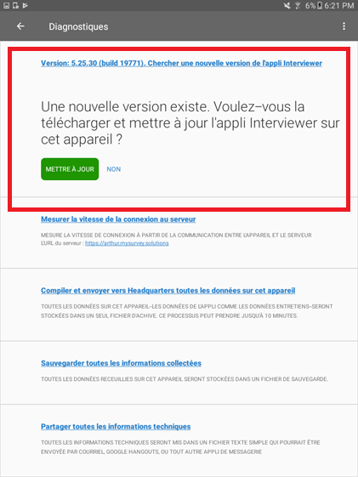
COMMENT PRÉVENIR LES PROBLÈMES? (2/2) Mettre à jour l’appli Interviewer
Comment mettre à jour les tablettes. Dans Interviewer, aller vers Diagnostique>Chercher la nouvelle version. (A faire par les chefs d’équipe)
Comment vérifier que la mise à jour a été faite
Par équipe. Dans Headquarters, aller vers Rapports > Appareils / Enquêteurs. Regarder la colonne ANCIENNE VERSION. Les chiffres non-zéro représentent des tablettes non à jour.
Par agent. Dans Headquarters, Equipes et rôles > Enquêteurs. Si l’observation de la colonne VERSION DE L’APPLICATION est en rouge, la tablette de cet agent n’est pas à jour.
DIRECTIVES
Faire la mise à jour à chaque parution d’une nouvelle version (5 jours après la parution);
Une petite note sera envoyée à chaque INS à chaque nouvelle parution.

